Slide 1
O&O Ikea Project
Gemaakt door: Destiny

Slide 2
Naam Leerling: Destiny
Link portfolio: https://destiny170.cms.webnode.nl/
Namen en rollen teamleden:
Maryam Tissoudali: Planner Tarik Yildiz: Controleur Nada Hadouch: Rapporteur Destiny Kuna: Kenner
Link groepswebsite: https://groepswebsite-periode-27.webnode.nl/

Slide 3
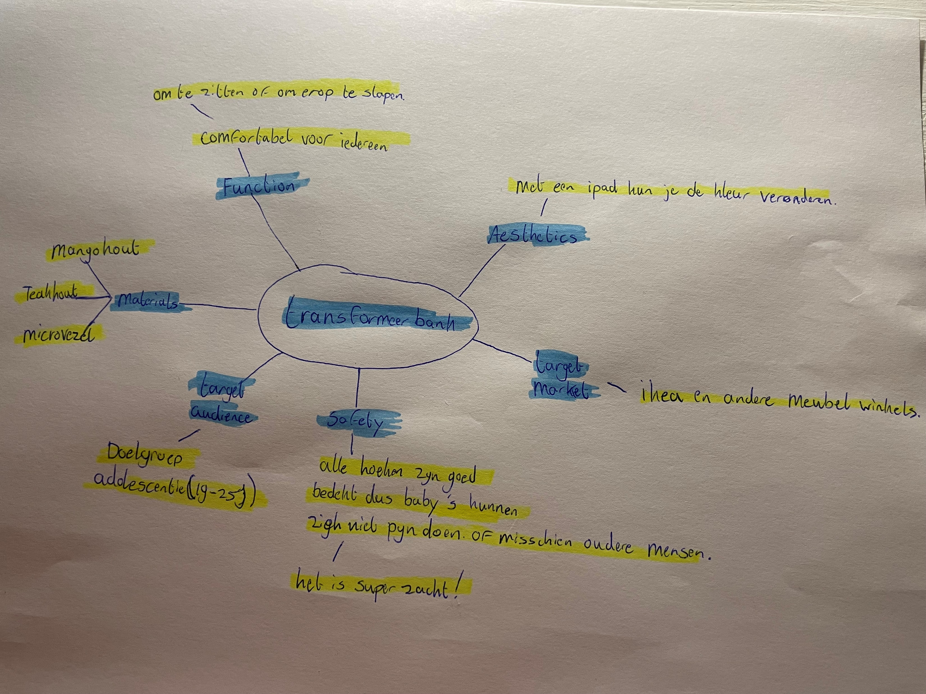
Sheet 1: Context & Brief
Research Question : Can the furniture industry end waste by going circular? IKEA wants to find out.
Design Brief:
Ik ga een vernieuwde en duurzame bank ontwerpen dat een bed kan worden en van kleur kan veranderen.

Slide 4
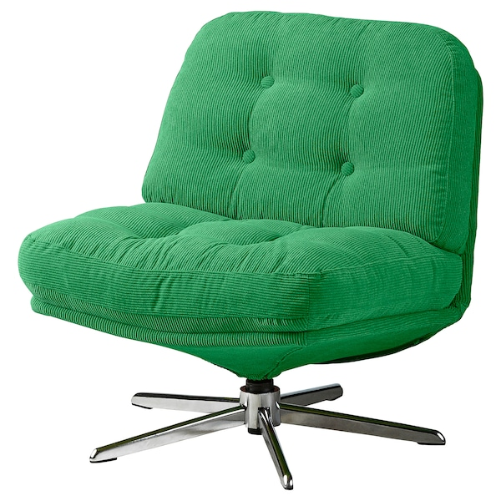
Sheet 2: Bestaande producten
Dit zitmeubel voldoet aan de relevante eisen t.a.v. sterkte en duurzaamheid. Bij de test wordt normaal gebruik van het product gesimuleerd en de test is gebaseerd op personen met een max. gewicht van 110 kg.
Verschillende wandmaterialen vereisen verschillende soorten wandbeslag. Gebruik beslag dat geschikt is voor het materiaal van de wand, wordt apart verkocht.
Het is 100% polypropeen, Poederlak op epoxy-/polyesterbasis, staal, Vilt
De DYVLINGE draaifauteuil stond voor het eerst in onze catalogus in 1967 met de naam MILA. De fauteuil had toen net als nu een zitstand die zorgt voor natuurlijke ontspanning van het hele lichaam.
Breedte: 15 cm
Hoogte: 6 cm
Lengte: 62 cm
Gewicht: 2.94 kg
Pakketten: 1
Dit sierplankje je geweldig om kleine decoratieve voorwerpen, een boek of een schilderijtje op te zetten.
Kan ook in de keuken worden opgehangen om al je kruiden in het zicht te zetten, zodat je ze ook snel bij de hand hebt.
Gemaakt met staal, Poederlak op epoxy-/polyesterbasis
Niet wasbaar.
Niet bleken.
Niet drogen in de droogtrommel.
Niet strijken.
Niet chemisch reinigen.

Slide 5
Sheet 3: User profile / Client interview
Client interview:
Ik ga met mijn broer praten over het product dat ik heb bedacht.
Wat vind je van mijn product?
Dat het van kleur veranderd is kinda cool, maar ik denk dat een bed niet echt nodig is.
Denk je dat het duurzaam is?
Nou, het word toch van duurzme materialmen gemaakt dus het is sort van duurzaam.
Wat kan ik eraan veranderen volgens jouw?
Je kan de Ipad gewoon weglaten en een afstandsbediening gebruiken.
Zou je dit kopen?
Misschien…….het ziet er lelijk uit.
Hoeveel sterren geef je mijn product?
3,5 sterren.
User profile:
Using the information in the design brief, target audience will be aimed at adolescents aged between 19-25 years. Many buy a house and need furniture, so it is very handy. My product need all kinds of colors, an iPad and it needs to be durable. To make the base of the product will be cheap but the colors and an iPad might cost much. But I will not make it too expensive.

Slide 6
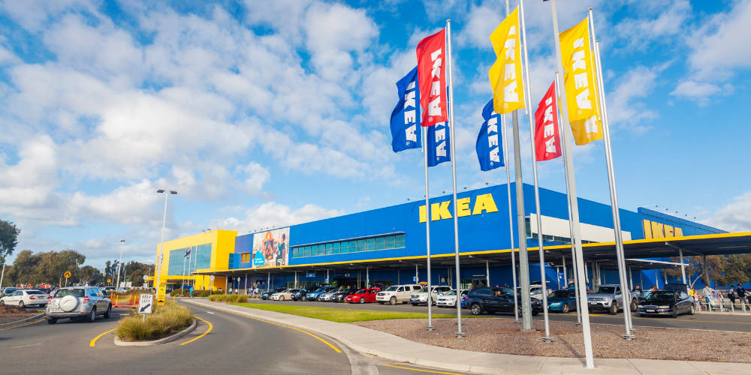
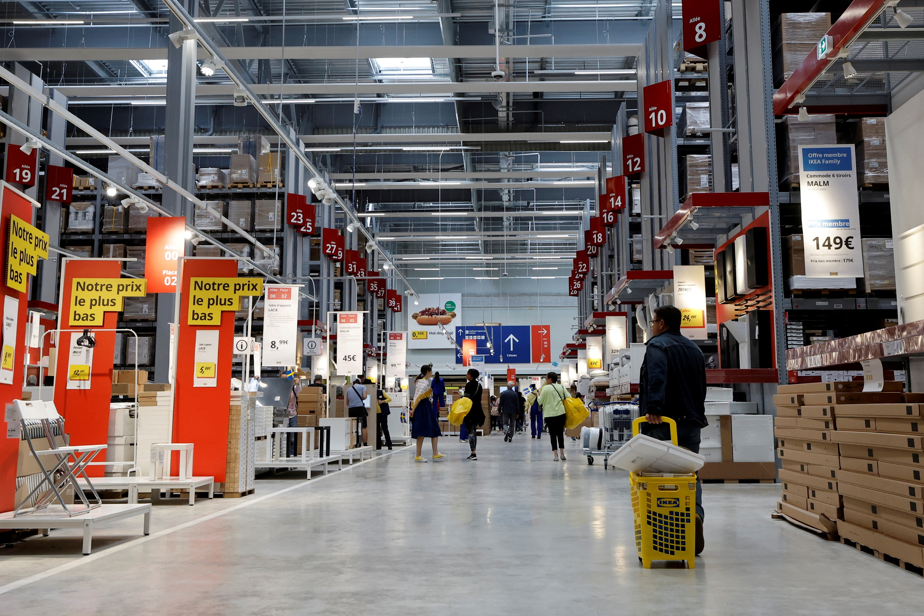
Sheet 4: Ikea design research
Wat is Ikea?
KEA is een concern van Zweedse oorsprong, met vestigingen over de hele wereld. Het bedrijf richt zich op het aanbieden van meubelen en woonartikelen die, meestal door de koper zelf, in elkaar gezet moeten worden.
Wat is het verhaal achter Ikea?
Ikea was in 1943 opgericht door een 17 jarige Zweedse man genaamd Ingvar Kamprad. Hij begon Ikea met het examengeld dat hij had gekregen van zijn vader.
Wat verkocht Ikea eerst?
De bedrijf verkocht eerst pennen en portefeuilles.
Wat is de missie en visie van Ikea?
Ze zijn op missie om voor de hele wereld een beter leven te geven.
Wat doet Ikea op het gebied van duurzaamheid?
Ze gebruiken voor hun producten duurzame materialen zoals: Bamboe, plastic, katoen en hout. De overgebleven resten gebruiken ze voor meubels.

Slide 7
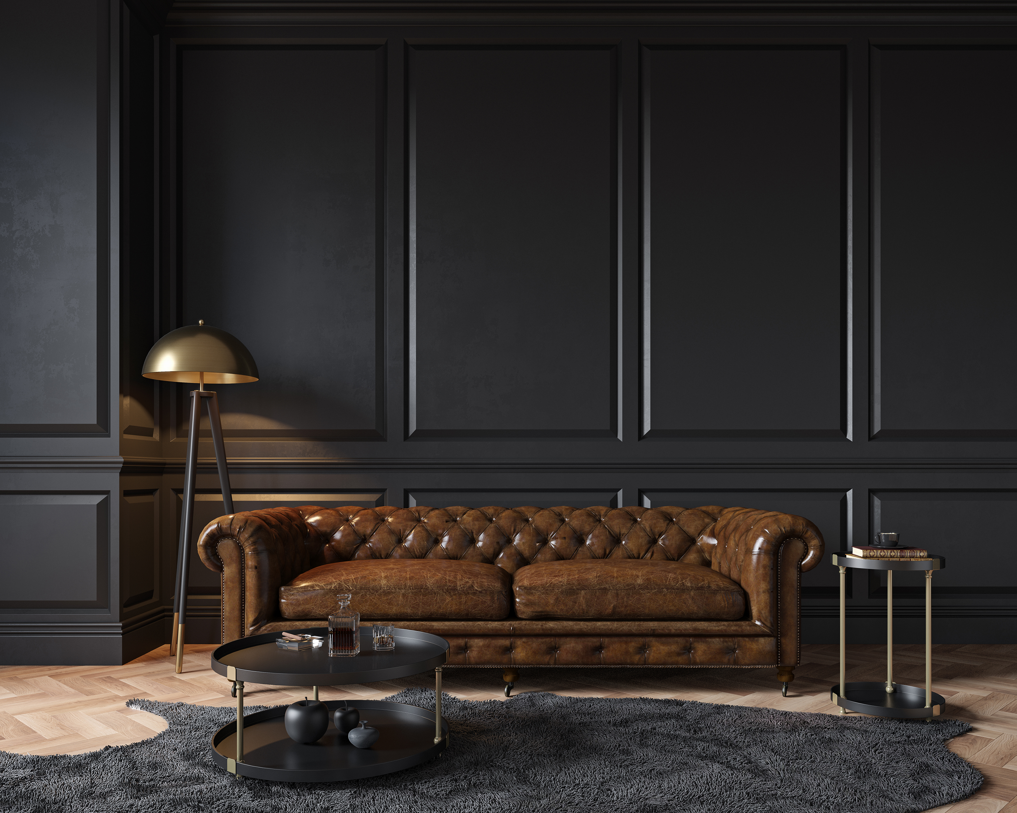
Sheet 5: Research samenvatting & specificatie
Research samenvatting:
Ik heb nagedacht over het ontwikkelen van een nieuw product, omdat ik het leuk vind om zelf iets te bedenken. Ik hoop meer te weten te komen over de materialen die worden gebruikt voor het maken van meubels en andere producten. Ik heb niet echt veel ervaring in dit gebied, maar ik heb wel gezien dat er een groeiende focus is op duurzaamheid in de meubelindustrie. Daarom dacht ik, waarom zou ik niet hetzelfde doen? Het is goed voor het milieu en het helpt me om nieuwe ideeën te ontwikkelen.
Specificatie:
Mijn product moet alle hoeken dekken, zodat niemand zich pijn kan doen.
Mijn product moet wel duurzaam zijn, want het is ook veel beter voor het milieu.
Mijn product moet bijna alleen van Mangohout, Teakhout en Microvezel worden gemaakt, omdat dat de bank super zacht en stevig kan maken.
De doelgroep is adolescentie, omdat veel mensen op die leeftijd een huis kopen en ze hebben vaak meubels nodig.
Je moet er op kunnen zitten, want het is natuurlijk een bank.
Mijn bankstel heeft 3-zits bank dus het moet ongeveer tussen 210 cm- 250cm lang zijn, omdat het de voorwaarden zijn van een bankstel.

Slide 8
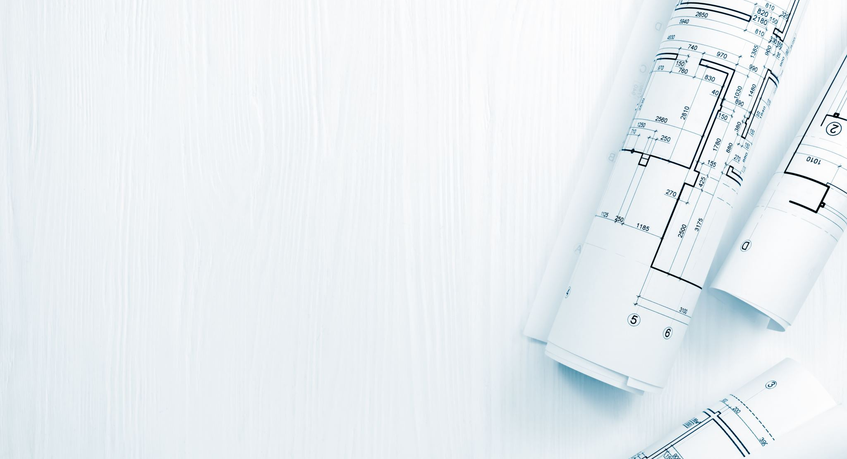
Sheet 6&7: Schetsen / ontwerpen
Hiernaast zie mij ideeën:
Een stoel die je kan uitvouwen
Een bank waar je bijna alles in kan zetten en die in een bed kan veranderen.
Een bank die van kleur veranderd en die in een bed kan veranderen.

Slide 9
Sheet 8: Evaluatie van schetsen
Sketch | S1 | S2 | S3
Aesthetic | 10/10 | 8/10 | 7/10
Cost | 9/10 | 8/10 | 9/10
Customer | 10/10 | 10/10 | 10/10
Enviroment | 8/10 | 7/10 | 6/10
Safety | 8/10 | 10/10 | 8/10
Size | 7/10 | 8/10 | 8/10
Function | 9/10 | 7/10 | 8/10
Materials | 9/10 | 8/10 | 10/10
Totals: | 70/80 | 66/80 | 66/80
Hiernaast staat de kwaliteit van de schetsen die ik heb gemaakt:
S1 is de bank die kan veranderen van kleur, die heeft 70/80
S2 is de bank waar je alles in kan zetten, die heeft 66/80
S3 is de stoel waaruit je meerdere stoelen kan halen, die heeft 66/80
Dus de bank die in alles kan veranderen is de beste idee.

Slide 10
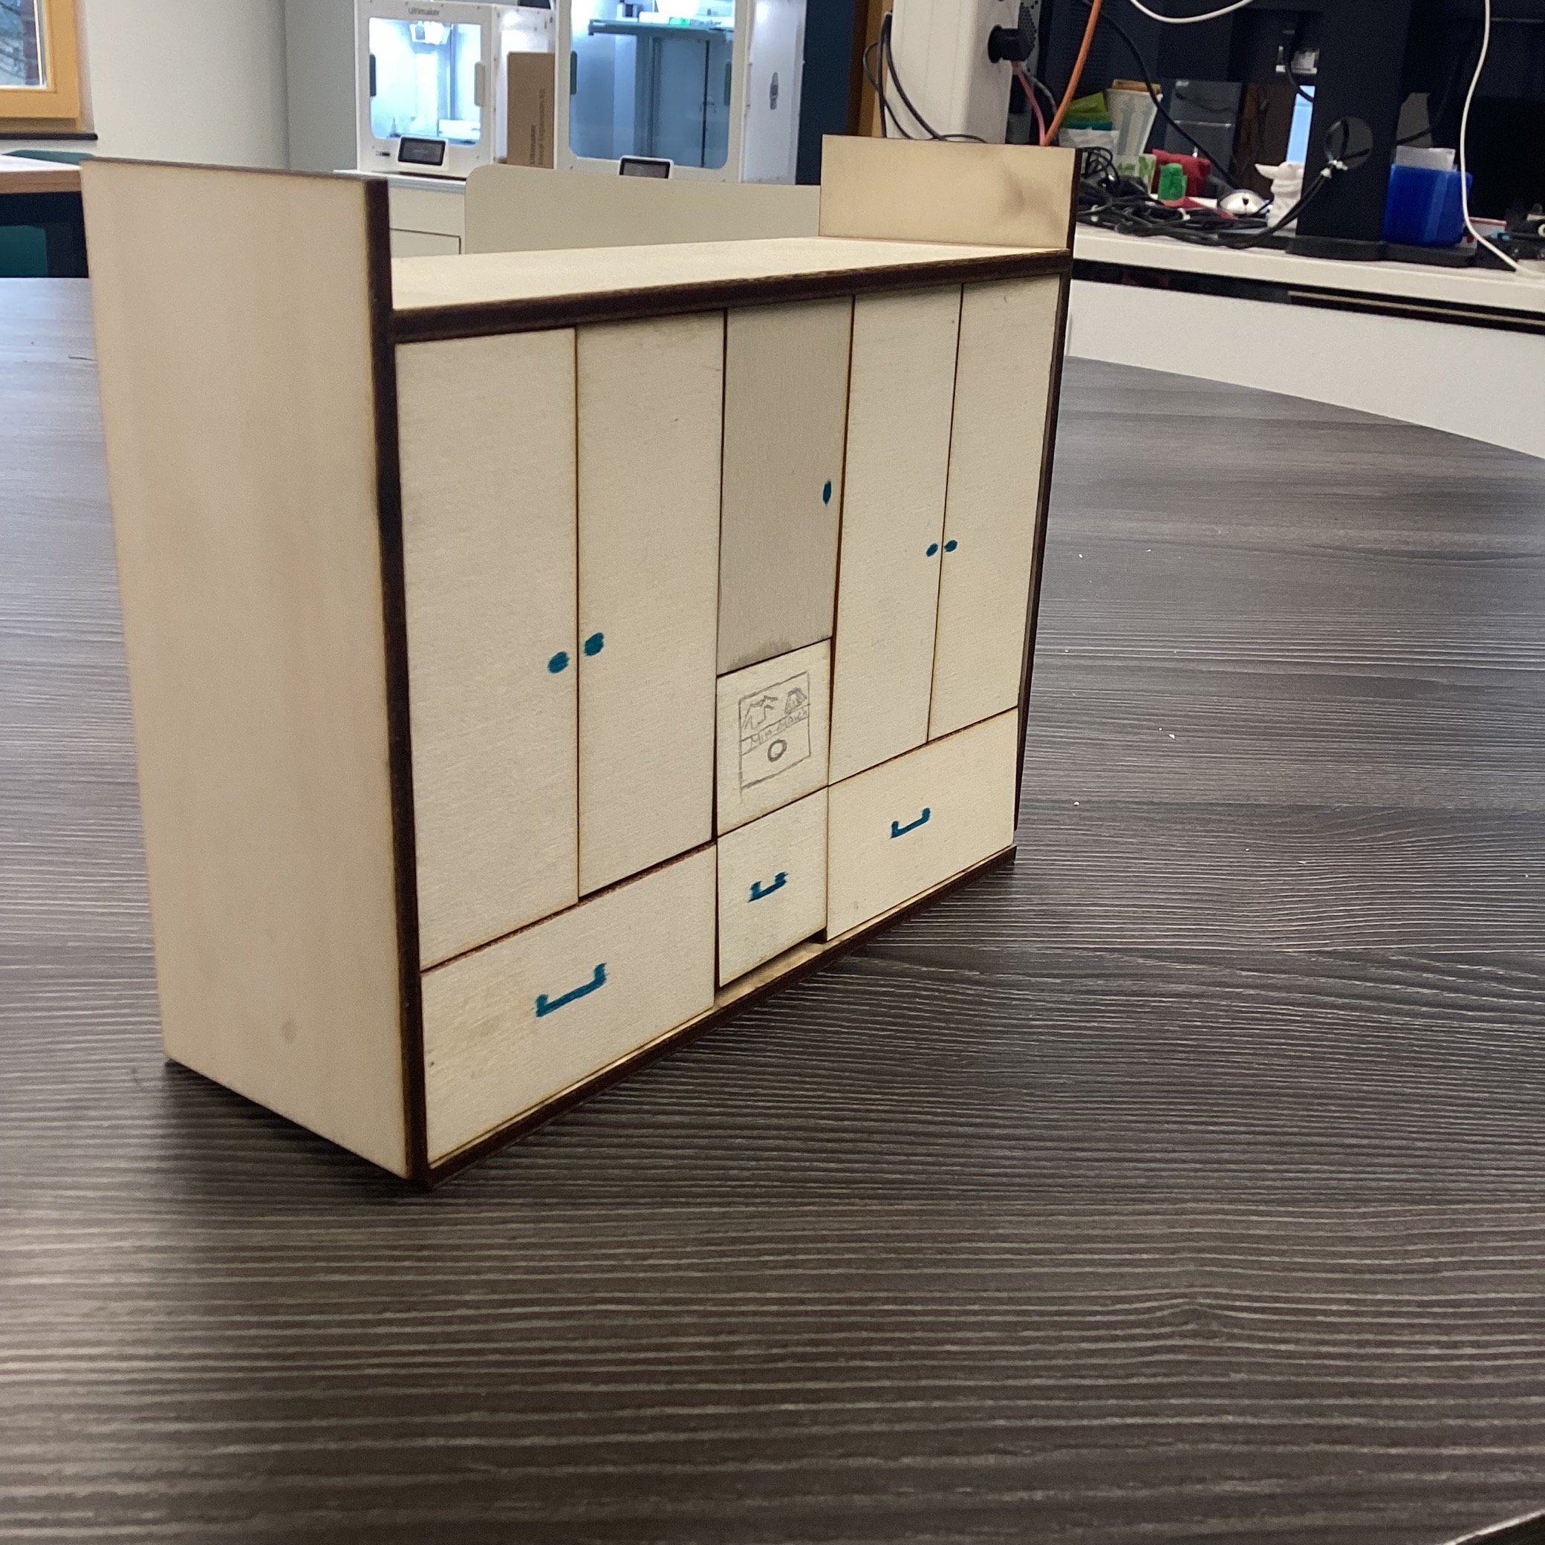
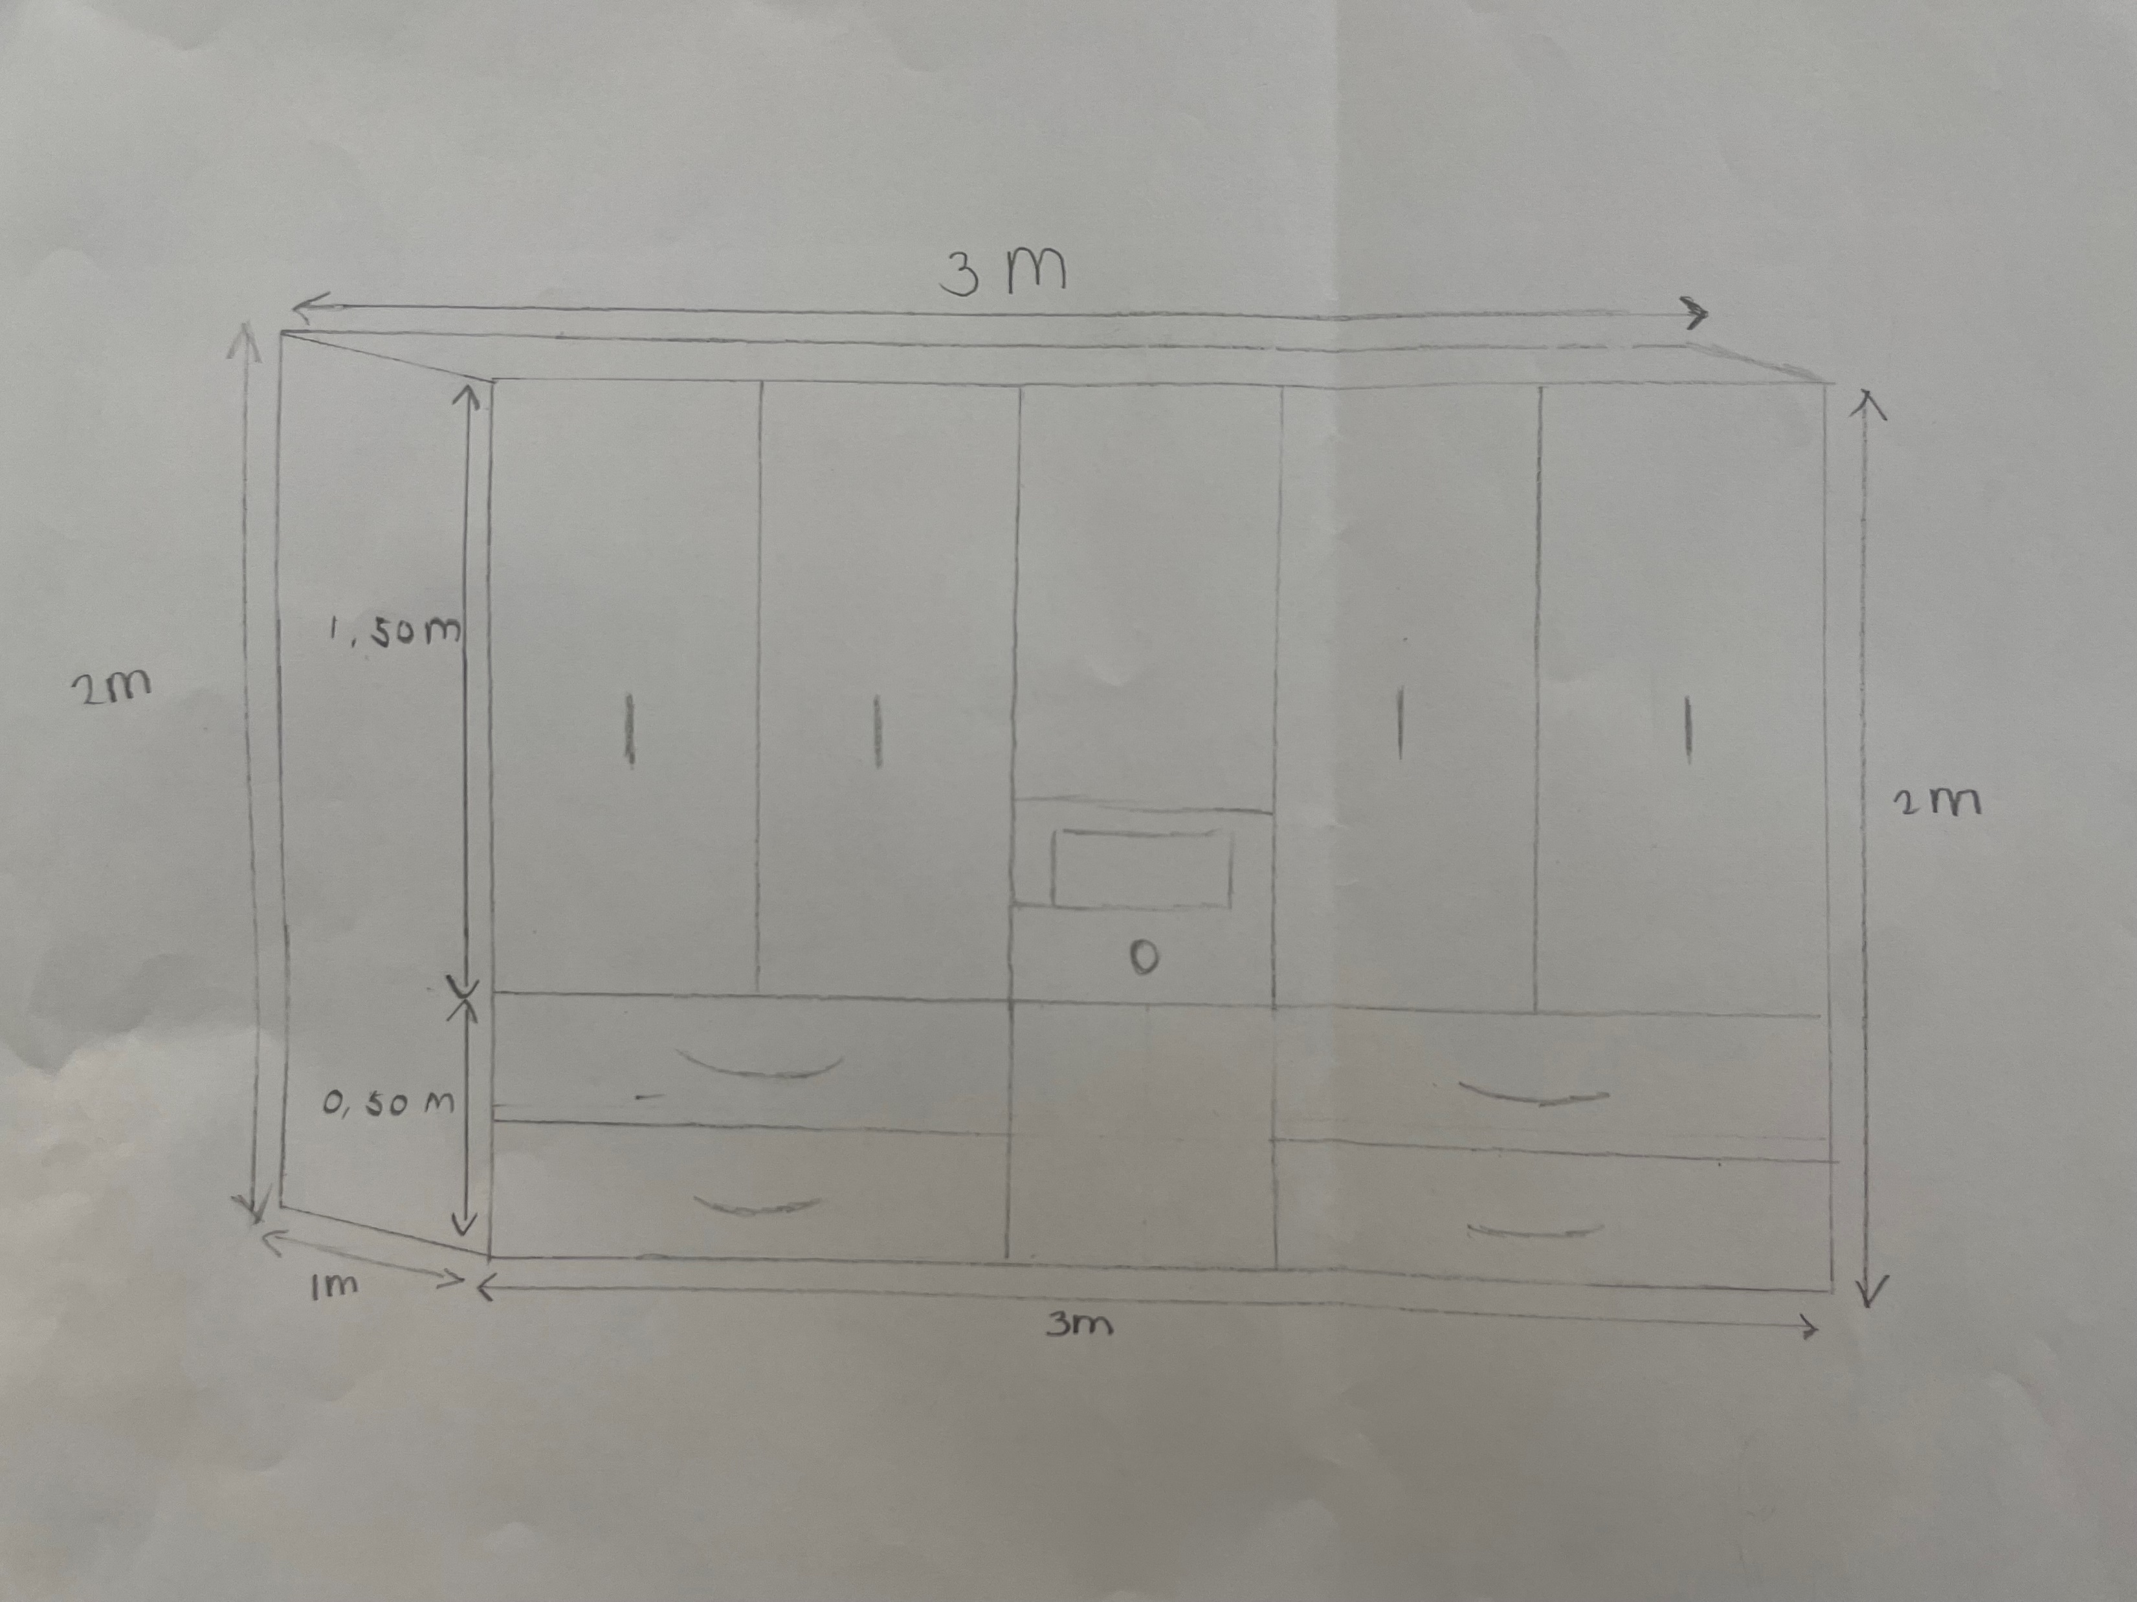
Sheet 9: Eind schets voorstel
Het beste ontwerp dat we gekozen heet: The Clueless Closet. Zo werkt het: je typt op het apparaat van de kast in welke stijl je wilt en de kast zoekt dan de beste kleren voor je uit. Het is handig, want dan hoef je niet lang zelf kleren uit te zoeken. Het is handig, safe, origineel, heeft een perfecte size en een mooie aesthestic. (Dit heb ik niet bedacht, maar mijn teamlid dus het tabel van de evaluatie staat niet in mijn presentatie).

Slide 11
Sheets 10: Model & Modifications
Het is duurzaam.
Er zitten veel kleren in de kast.
Het is een beetje te hoog.
Je hoeft nooit meer na te denken wat je aan wilt doen.
Het is een origineel ontwerp die we uit een film hebben gestolen.
We gebruiken veel technische dingen en dat is niet zo duurzaam.

Slide 12
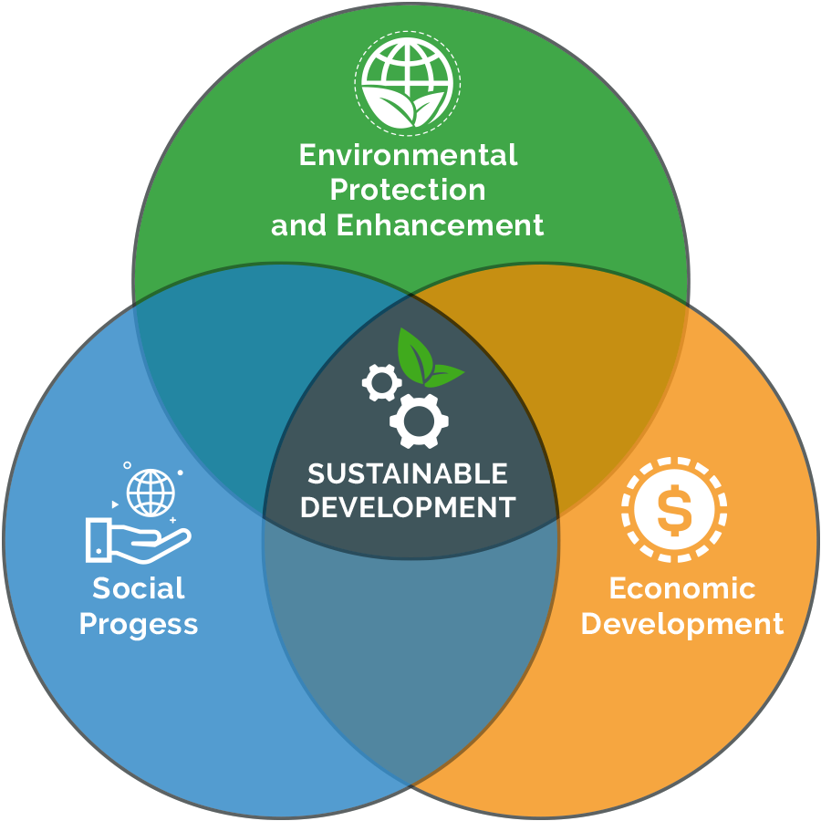
Sheet 11: M.E.S.S Development
Explain how you think your design is Sustainable
Het is duurzaam, omdat we oude spullen recyclen.
Explain how you think your design is not Sustainable
Het is niet duurzaam, omdat we technische dingen gebruiken en dat is niet echt duurzaam.
Suggest ways to make your design more Sustainable.
We kunnen meer gerecyclede spullen gebruiken.

Slide 13
Sheet 12a: Grafisch ontwerp

Slide 14
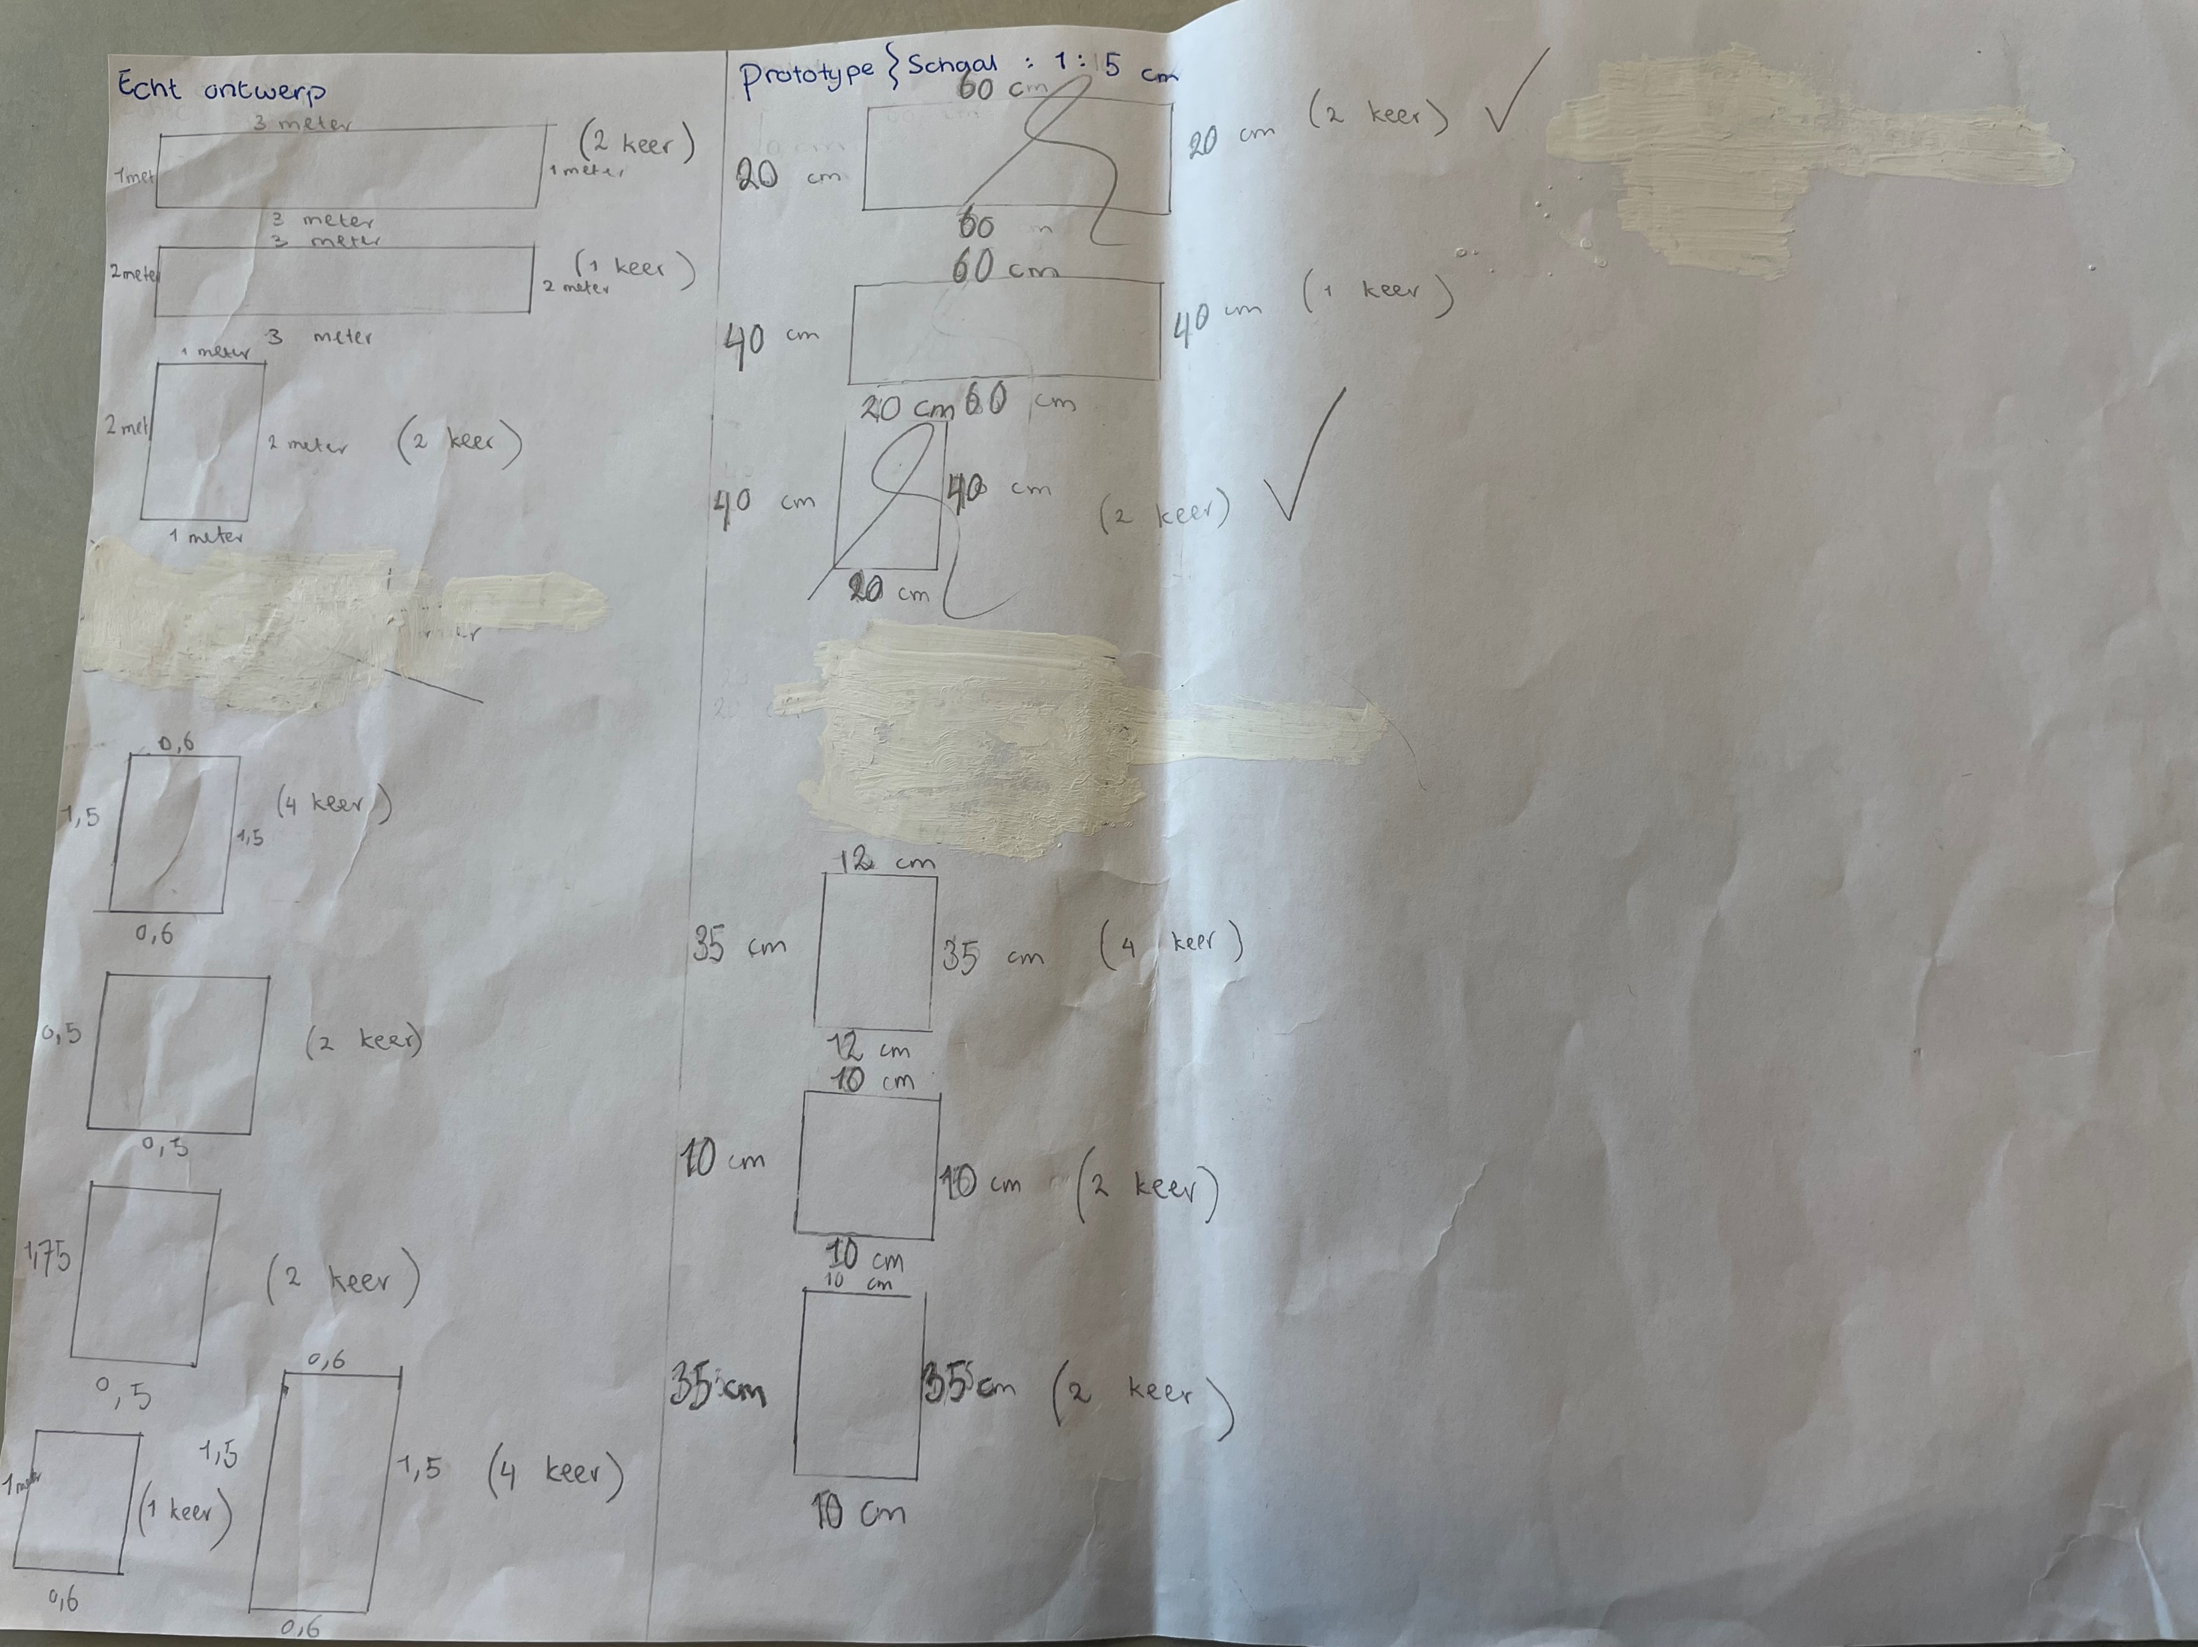
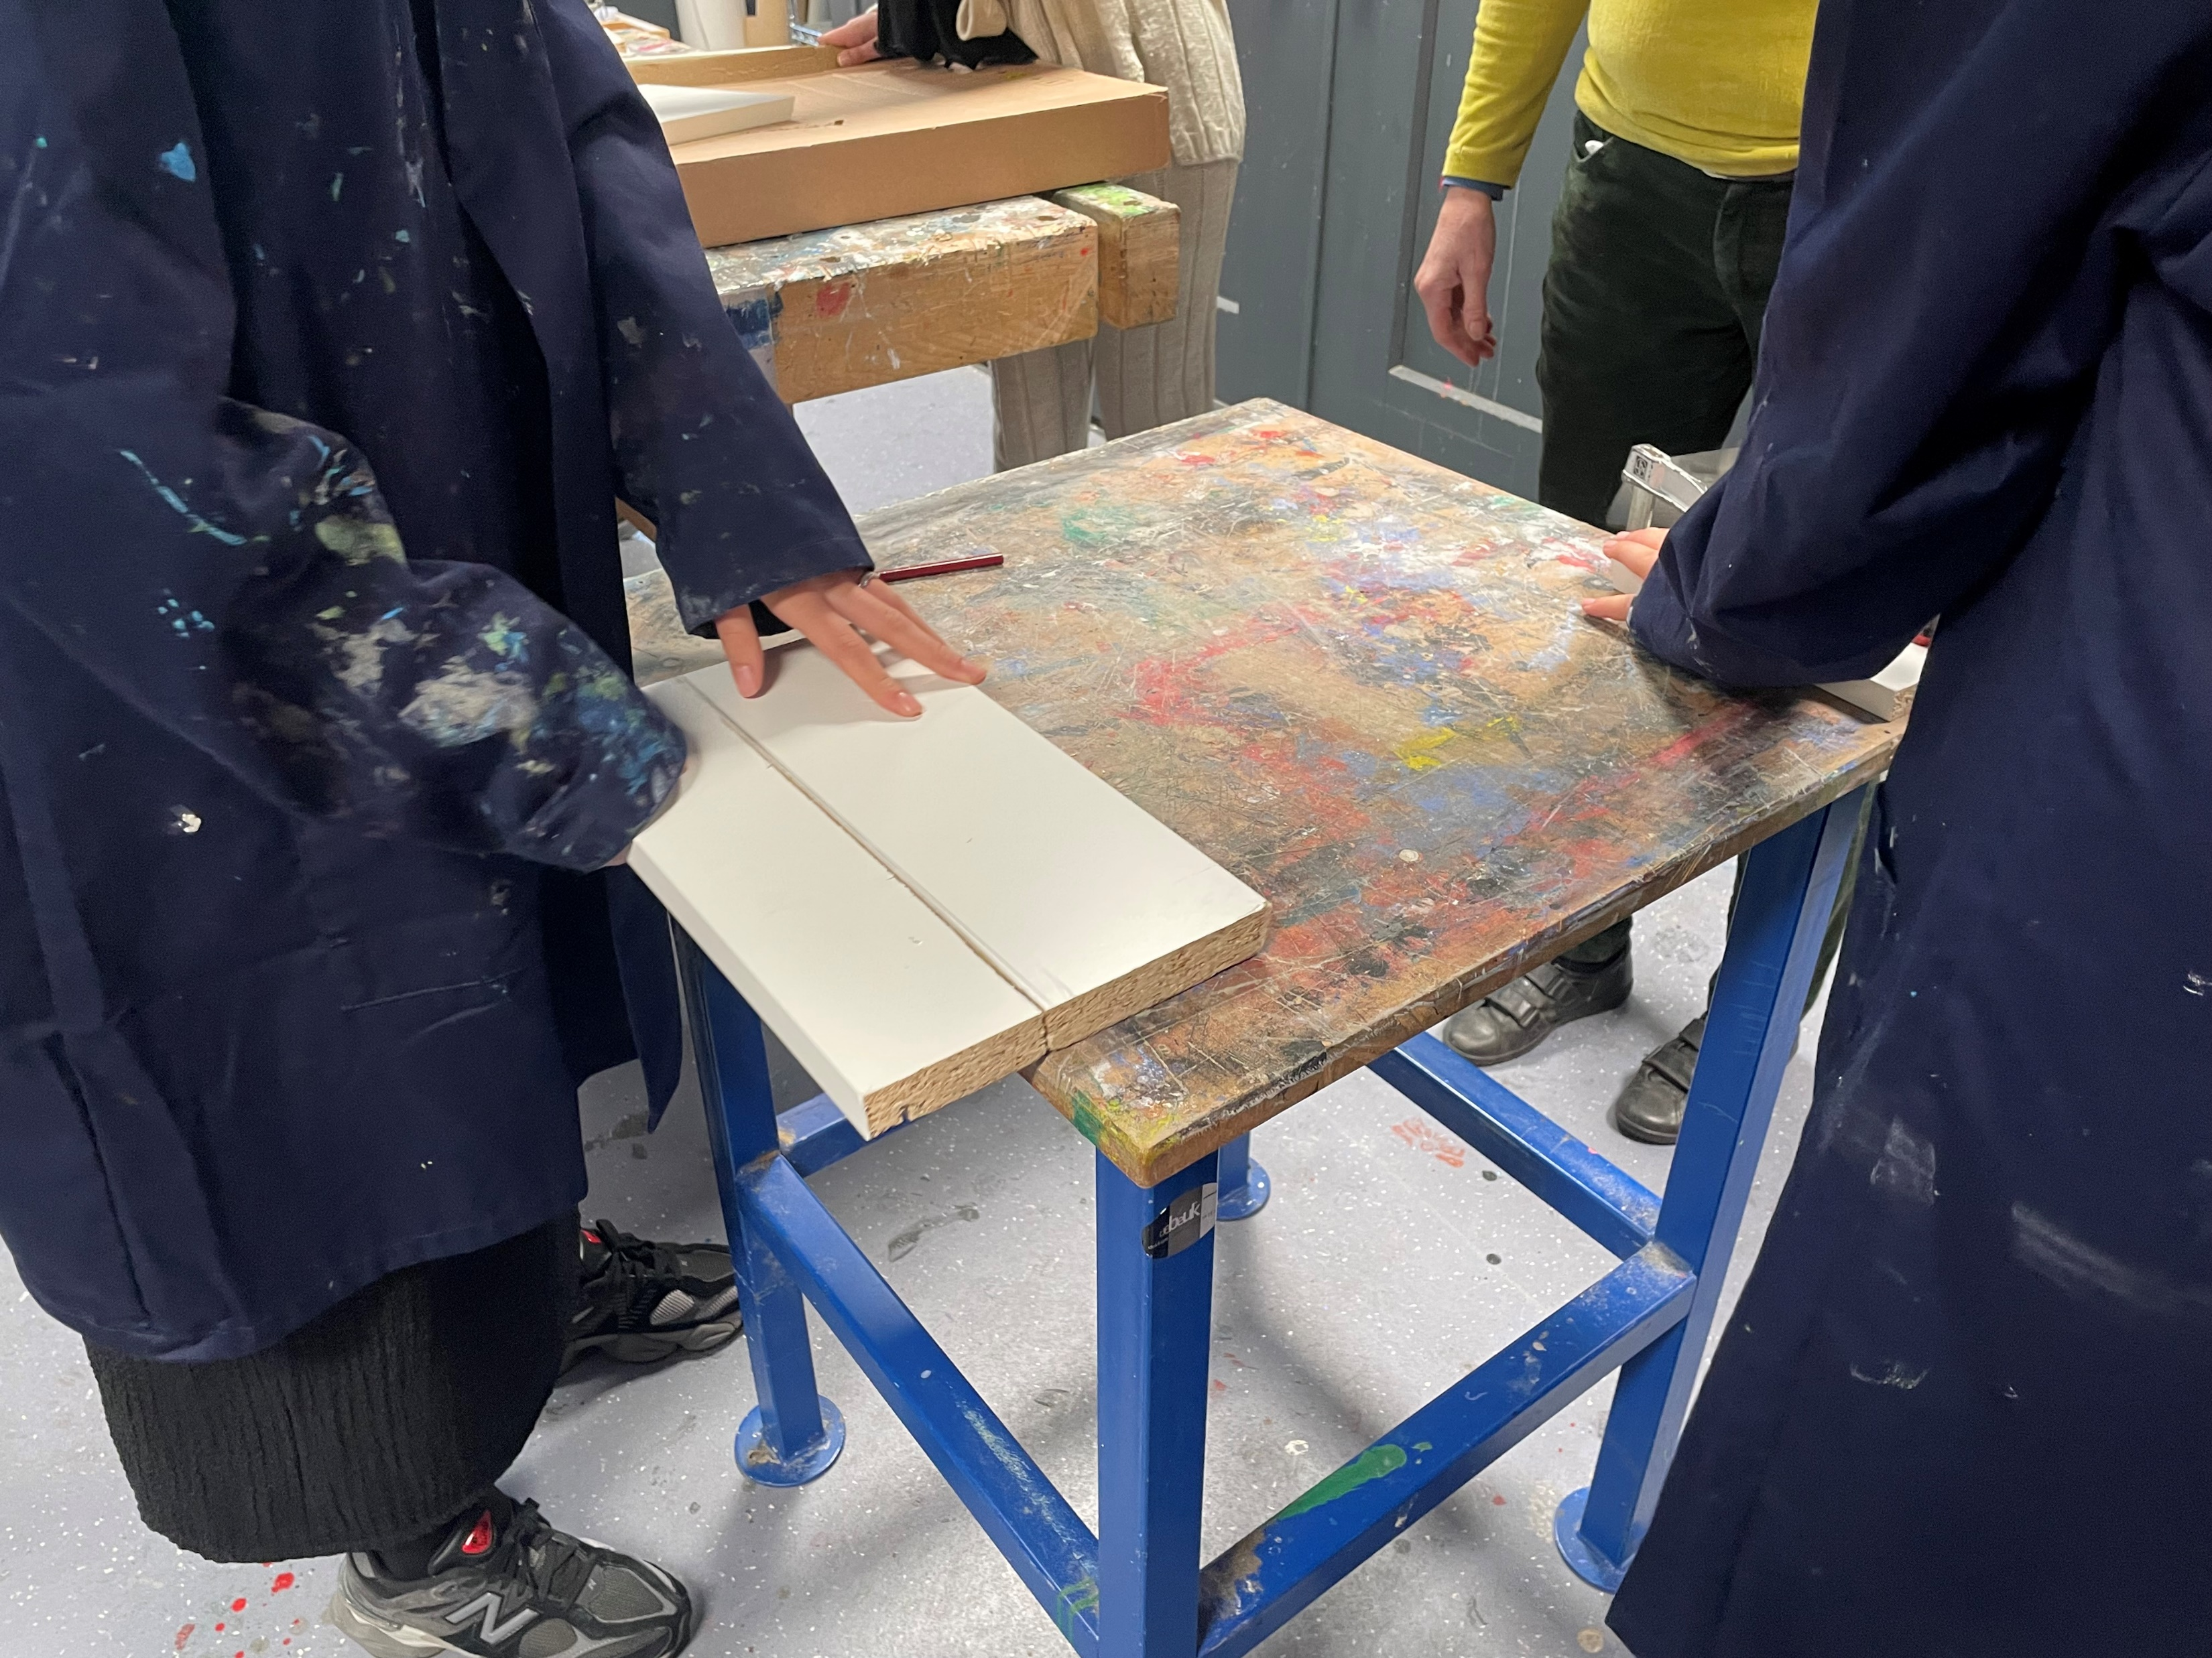
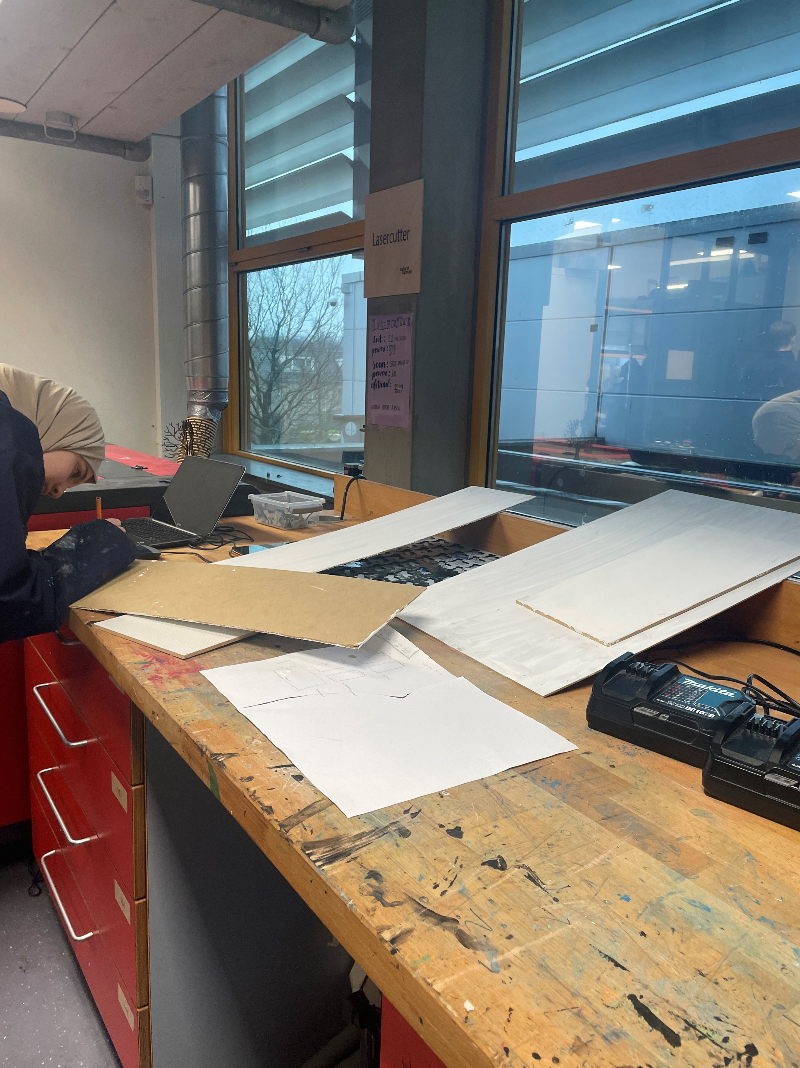
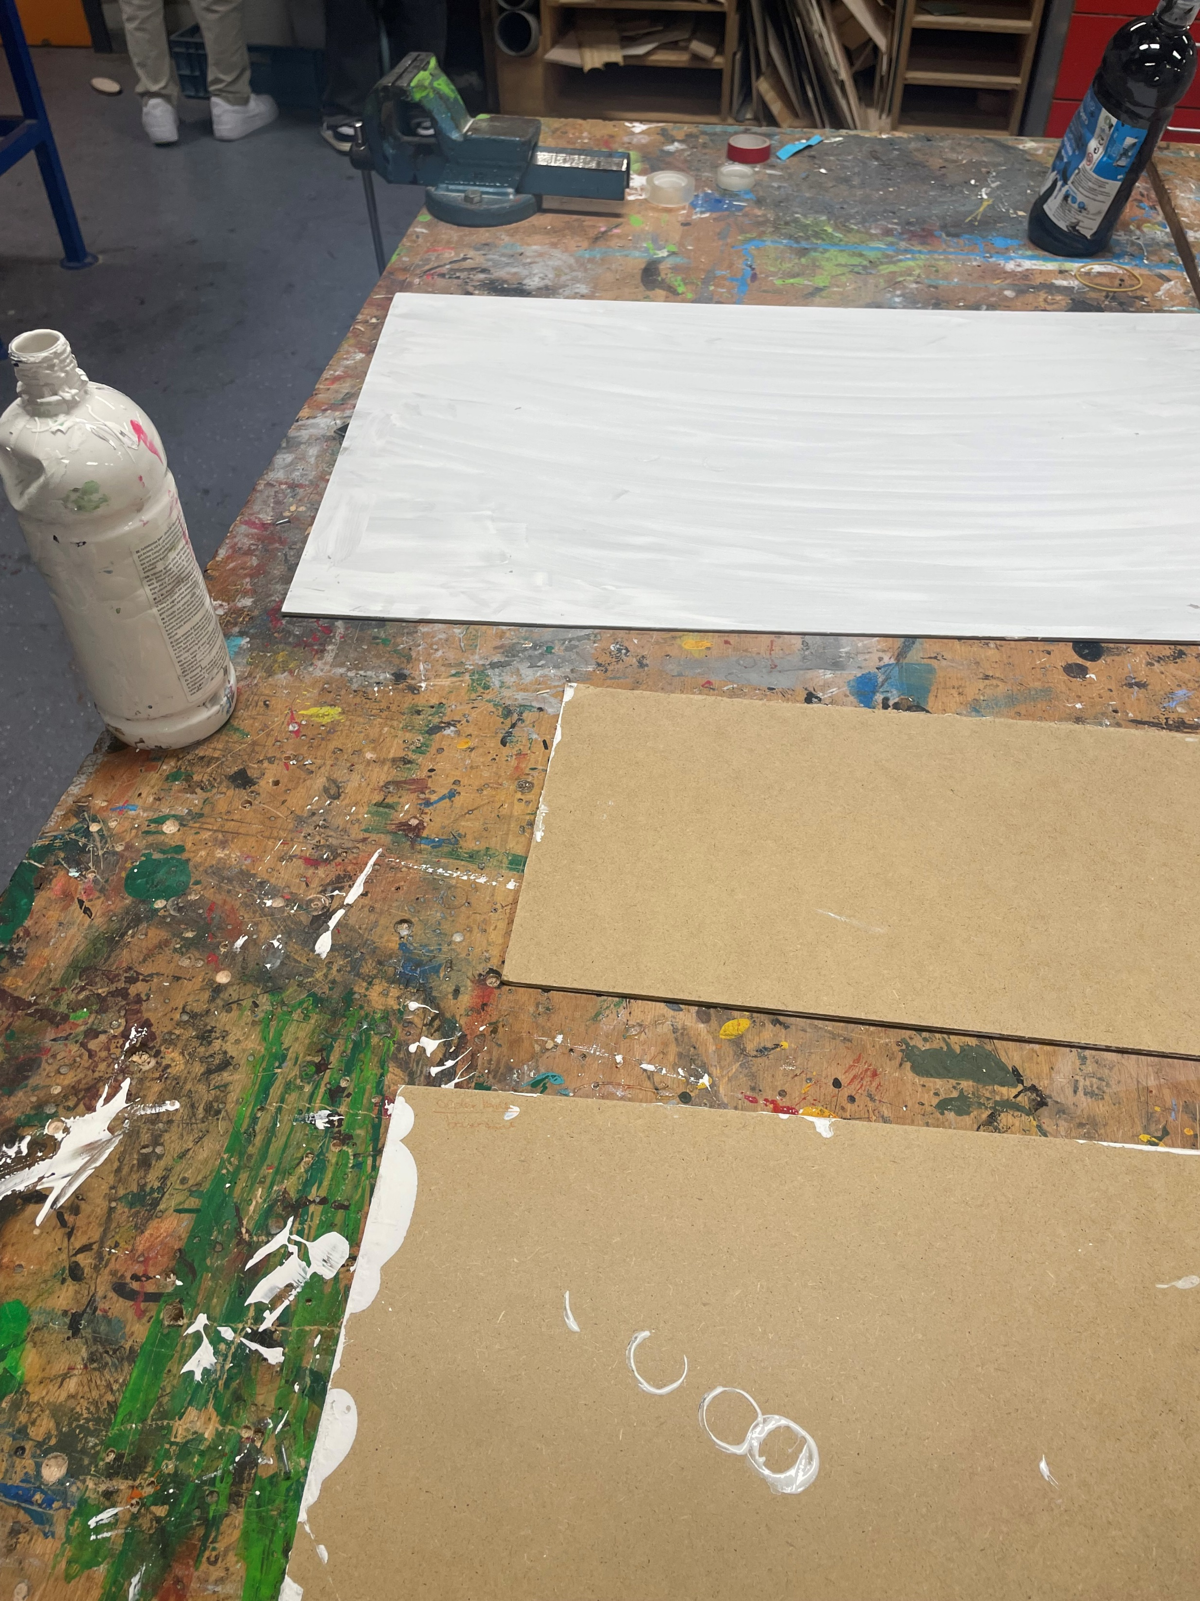
Sheet 14: Materials & Processes
We hebben hier geleerd om altijd de afmetingen te schrijven van de planken. Anders kan je in de war raken of je vergeet het.
We hebben hier de planken gesneden, zodat ze precies op maat waren.
We hebben hier geleerd om meerdere lagen verf te zetten. Anders ziet het er raar uit.
We hebben hier alle informatie geschreven dat we nodig hebben voor ons product.
We kijken hier of de planken lang of kort genoeg zijn

Slide 15
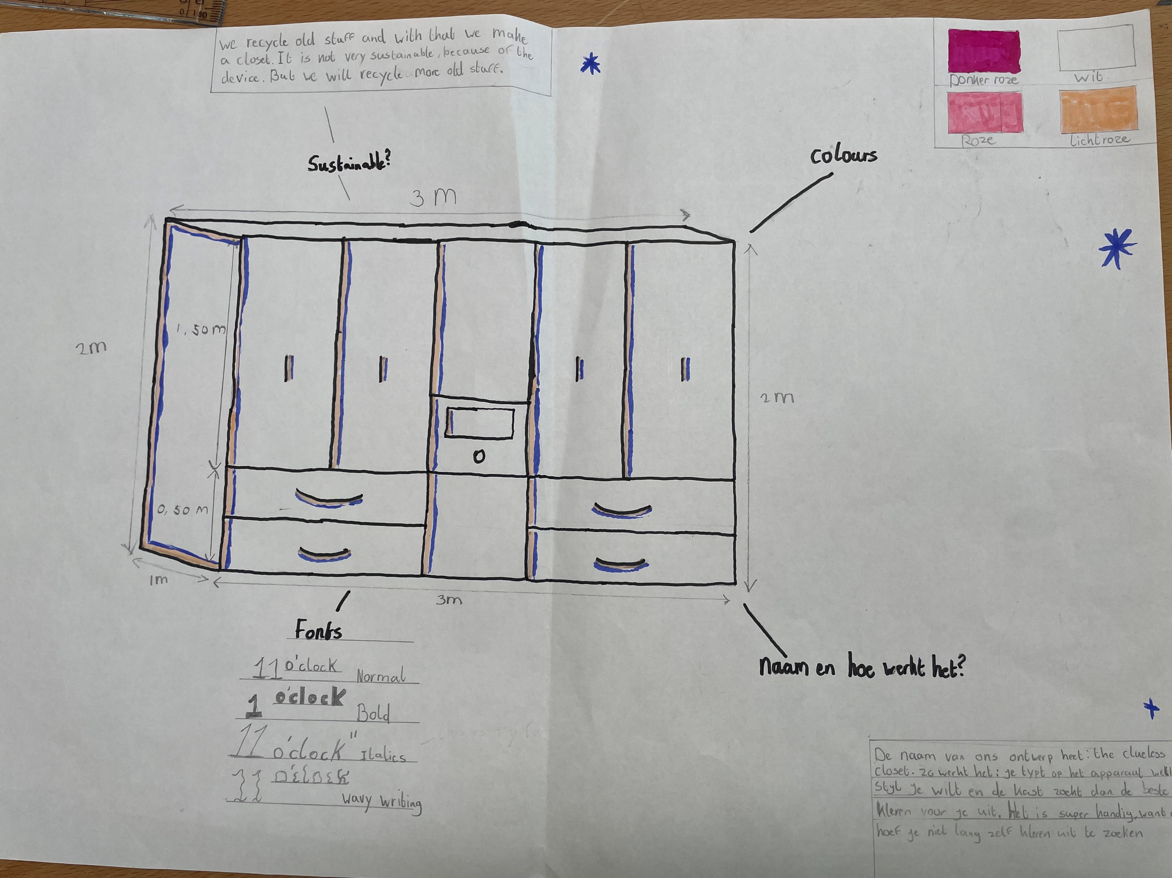
Sheet 17: Final Design 3D Drawing
Hiernaast zie je Final Design:
Er staat van alles zoals: Is het duurzaam, welke kleuren gebruiken we, Hoe werkt het, wat is de naam en fonts

Slide 16
Sheet 18 & 19: Planning & Reflectie
Week 9, 28-2-2024
Ik heb in 2 dagen een verslag gemaakt over onze ontwerpen. De samenwerking binnen het team verliep over het algemeen goed, we luisterden naar elkaar. Misschien is het een goed idee om voortaan eerst te overleggen over onze plannen in plaats van zomaar iets te doen. Ik vind dat iedereen hard heeft gewerkt, behalve Tarik. Hij zit vaak alleen met andere mensen en lijkt niet veel bij te dragen. Het team zou kunnen overwegen om reflectiemomenten in te lassen en wellicht samen te werken in de werkplaats. De reflectie van de team doen en misschien in de werkplaats werken.
Week 10, 6-3-2024
In één dag heb ik mijn portfolio en de verslagen afgerond. De samenwerking verliep vlot zonder fouten. We communiceerden effectief met elkaar en iedereen werkte hard. Tarik nam deze keer iets meer taken op zich, maar niet aanzienlijk veel meer, aangezien hij nog steeds bezig was met andere zaken. We zullen nu beginnen met het maken van de lesverslagen en we gaan verder met de prototype.
Week 11, 11-3-2024
In één dag hebben we als team samengewerkt aan zowel een deel van de presentatie als een deel van het prototype. De samenwerking verliep soepel en iedereen heeft zijn of haar taak volbracht. Soms waren we te snel klaar en dan moesten we nakijken of het wel goed is gedaan. En deze keer heeft Tarik ook meer gedaan en daar ben ik best happy om! Nu gaan we onze presentatie en de prototype verder uitbreiden.
Week 11, 13-3-2024
In één week heeft een deel van de team een deel van de presentatie gemaakt en de andere deel van het team was bezig met de prototype. De samenwerking ging zoals altijd weer goed, maar de communicatie kan veel beter. We gaan nu verder met de presentatie en de prototype.
Week 12, 18-3-2024
In een paar dagen heeft een deel van de team de presentatie gedaan en de andere deel de groepswebsite. Een paar leden gingen even niks doen en daarna gingen ze weer aan het werk. De communicatie kan nog steeds wat beter gaan en de samenwerking werd nu een beetje slechter.
We gaan nu verder met de presentatie en de groepswebsite.

Slide 17
Sheet 20: Finished Product

Slide 18
Sheet 21: Evaluatie van Product

Slide 19
Sheet 22: Improved Design

